Slide 1
推動閱讀的 WHY、WHAT、HOW
教育部國民及學前教育署
K-12 Education Adminstration,Ministry of Education

Slide 2
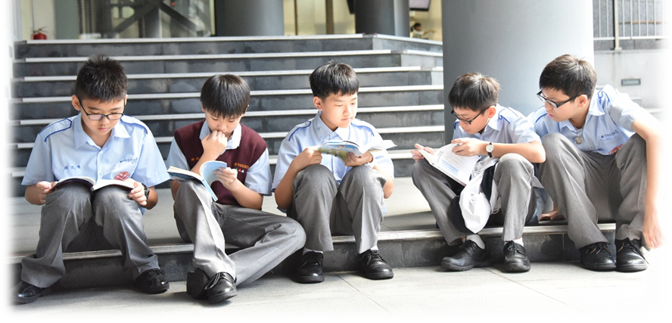
目錄
閱讀能力 WHY
閱讀政策 WHAT
閱讀素養 HOW
結語

Slide 3
閱讀能力 WHY

Slide 4
閱讀能力
X
學習力、思想力、創新力
培養孩子有能力面對未知的未來

Slide 5
認識12年國民基本教育課程之核心素養
多元的能力指標
閱讀是核心基礎
Notes:
//SAMR model: https://chinese.classroom-aid.com/2012/11/samr-ipad.html/

Slide 6
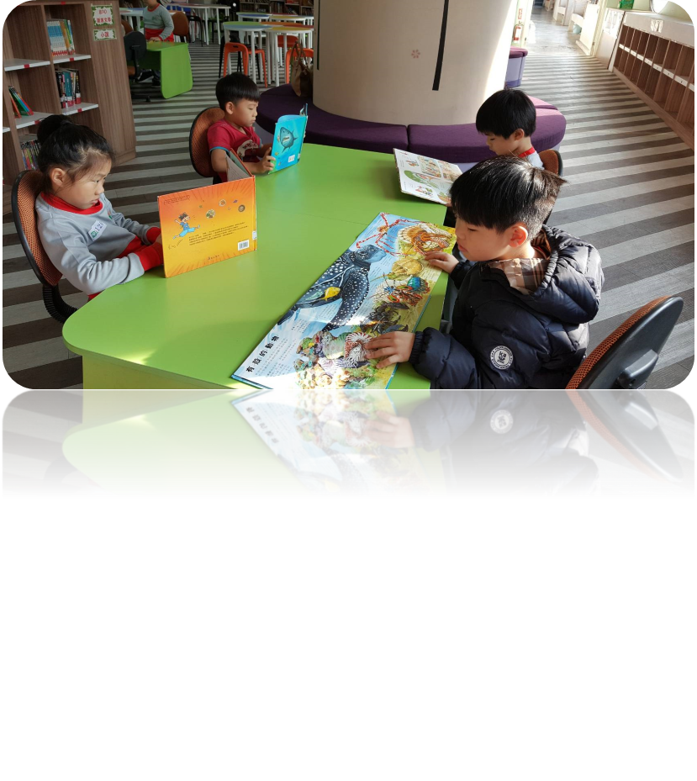
終身
學習
跨界
興趣
閱讀

Slide 7
閱讀政策 WHAT

Slide 8
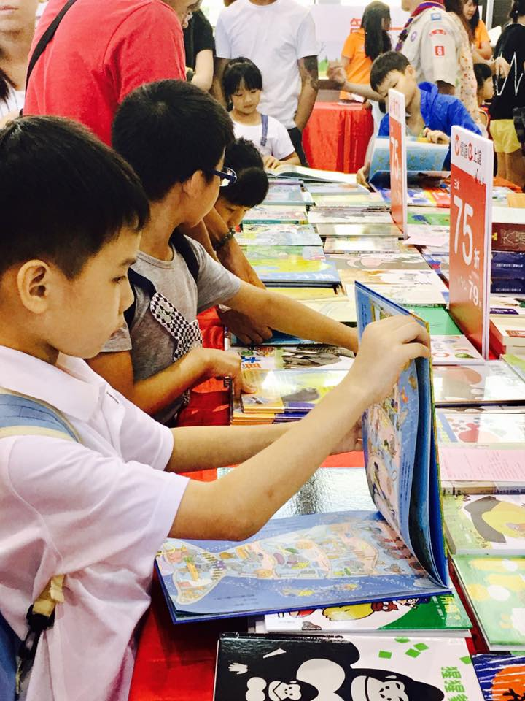
提升國民中小學學生閱讀素養實施計畫
自主閱讀適性學習，建立閱讀習慣。
1
共享閱讀學習資源，發展人文情懷。
2
參與多元閱讀行動，涵養終身學習。
3

Slide 9
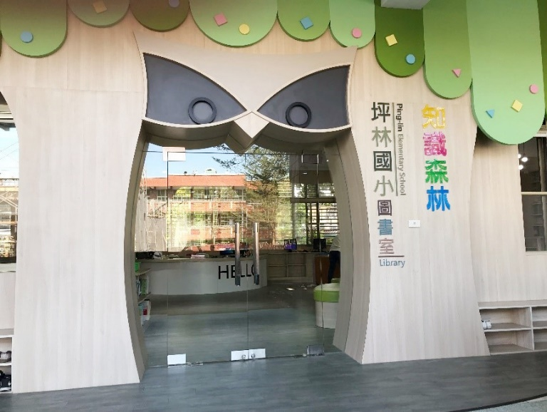
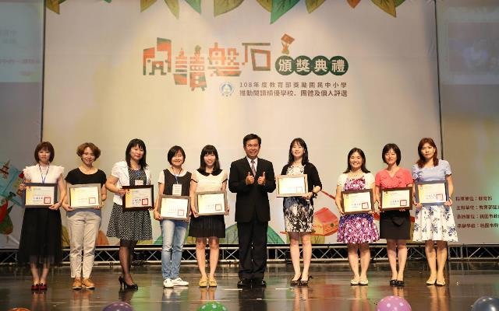
閱讀資源整合
閱讀環境營造
閱讀推動人員
數位閱讀
多文本閱讀
愛的書庫
學校社區共讀站
閱讀推動
教師
閱讀磐石
表彰

Slide 10
多文本閱讀
多文本閱讀基本雛形
(中小學教科書，各科同一單元有2~3課共同主題之課程內容)
+
十二年國教課綱「探究式學習」
↓
進一步與不同學科文本或網路取得之不同文本進行同一議題之深度學習
數位世代資訊爆炸
→針對單一議題可取得更大量的資訊
→多文本閱讀(multiple texts reading)成為常見的自學途徑

Slide 11
閱讀素養 HOW

Slide 12
有關素養導向教學的四大原則
Notes:
(light bulb)二、以終為始，邀約教局、中心學校召開籌備會議，至少每兩周一次。
其中，籌備會議出席成員以均一、以及中心學校主要負責的陳榮正老師為主。
冠緯、新北曼雲科長、德田校長，七月、八月須至少各出席一次。
籌備會議工作重點 例如，(一)安排適當時間，揭牌儀式相關事宜。
例如，(二)理解新北補救教學中心現有運作機制，現有中心學校-中正小、師培(北新國小)、訪視(秀峰國小)、數學輔導團。
例如，(三)對於新北科技融入補救教學教師的社群運作與培訓，提供服務。
(red check mark)規劃均一師培課程&認證說明 1、新北約有60名LV1老師，不妨由均一出面組社群。
2、比較適合講師級（如：繼文、信源、信義、含詩...等），成為中心的核心教師。
3、進階的認證模式，是「講師級」的「推廣教師」。
4、通過進階認證，除了可配到新北提供的平板電腦外，更可減課5-10節，對於有志於此的老師應是不錯的誘因。

Slide 13
先依興趣選擇閱讀文本
學生閱讀培養 HOW
學
與人分享閱讀後的想法
生
習慣隨時多元閱讀與思考

Slide 14
教師閱讀推動 HOW
營造學生主動閱讀的氛圍
教
鼓勵從單一領域到跨域閱讀
(例如:從科普跨域到藝術閱讀)
師
引導學生透過閱讀理解進行討論分享對話
Notes:
(light bulb)二、以終為始，邀約教局、中心學校召開籌備會議，至少每兩周一次。
其中，籌備會議出席成員以均一、以及中心學校主要負責的陳榮正老師為主。
冠緯、新北曼雲科長、德田校長，七月、八月須至少各出席一次。
籌備會議工作重點 例如，(一)安排適當時間，揭牌儀式相關事宜。
例如，(二)理解新北補救教學中心現有運作機制，現有中心學校-中正小、師培(北新國小)、訪視(秀峰國小)、數學輔導團。
例如，(三)對於新北科技融入補救教學教師的社群運作與培訓，提供服務。
(red check mark)規劃均一師培課程&認證說明 1、新北約有60名LV1老師，不妨由均一出面組社群。
2、比較適合講師級（如：繼文、信源、信義、含詩...等），成為中心的核心教師。
3、進階的認證模式，是「講師級」的「推廣教師」。
4、通過進階認證，除了可配到新北提供的平板電腦外，更可減課5-10節，對於有志於此的老師應是不錯的誘因。

Slide 15
先以身作則習慣閱讀
家長閱讀推動 HOW
家
與孩子討論分享閱讀內容
長
引導並尊重孩子的閱讀選擇

Slide 16
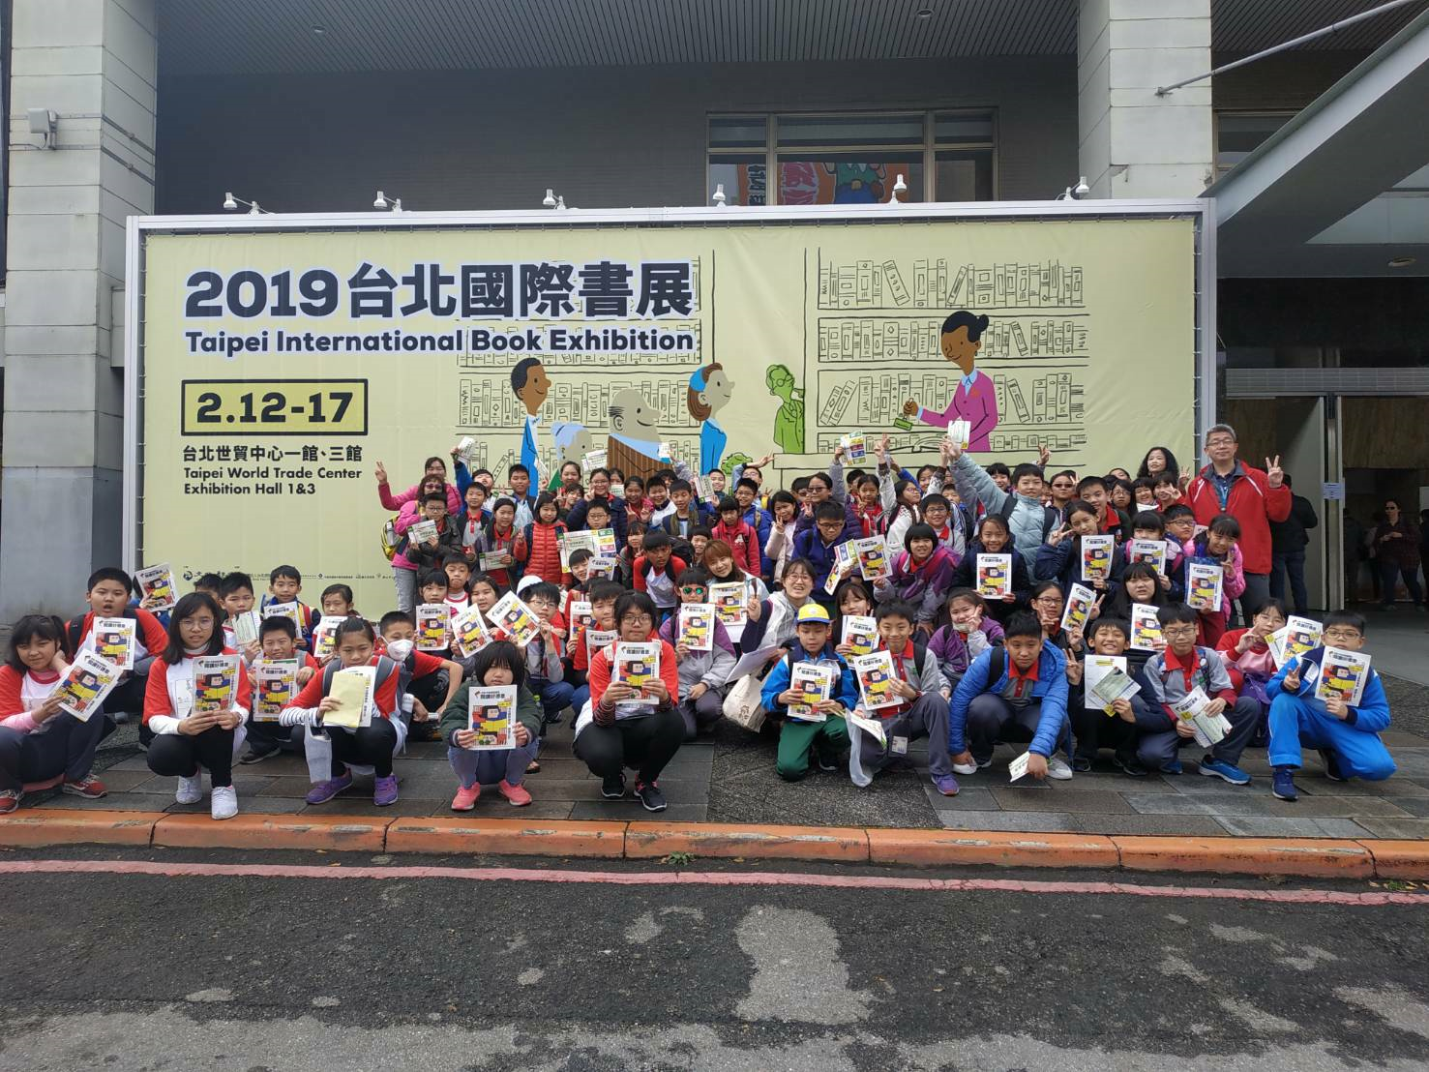
閱讀
是人生成長歷程重要的一環
也是最值得培養的興趣與習慣

